Slide 1
الگوی تفریح سالم
درس: تفکر و سبک زندگی
محمد وجهی

Slide 2
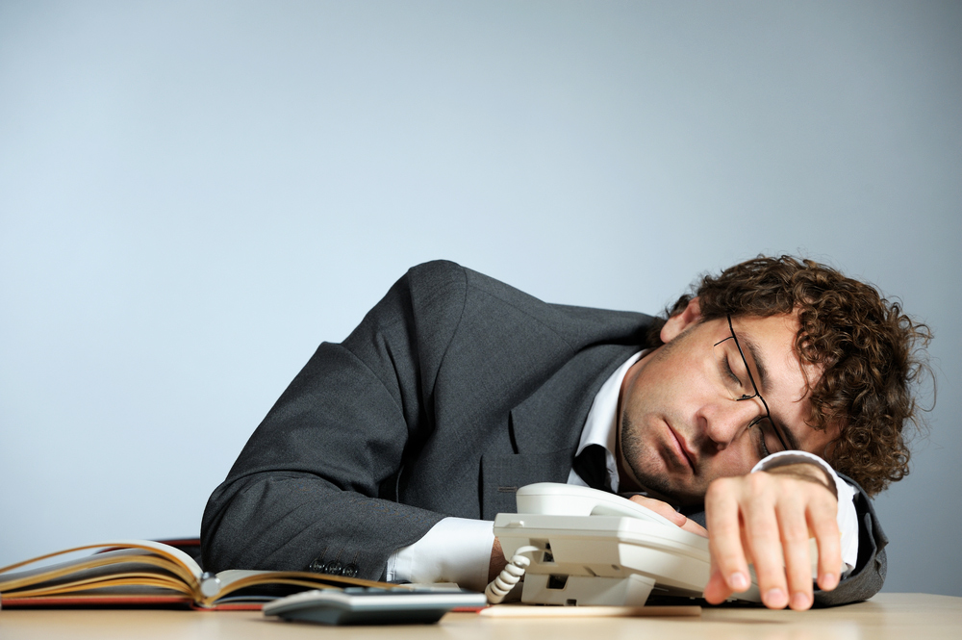
کار روزانه را با تفریح انجام دهید
هر یک از این فعالیت‌های عادی روزمره و شغلی می‌تواند به نوبه خود تفریحی باشد
  باعث می شود کار با لذت و به خوبی انجام شود
ما نیز می‌توانیم مانند این افراد با در نظر گرفتن شرایط و مدیریت زمان زندگی و شغل خودمان، را به تفریح تبدیل کنیم

Slide 3

نگرش‌تان را تغییر دهید
تغییر نگرش برای انجام فعالیت‌های روزمره می‌تواند حلال بسیاری از مشکلات باشد.
  به‌عنوان مثال اگر شما انجام کاری را با دید منفی و تکراری بنگرید آن کار برای شما خسته‌کننده و دشوار است.
با تغییر نگرش و دیدی مثبت این کار سخت و طاقت‌فرسا یا خواندن یک درس سخت و دشوار را با لذت به اتمام ببرید.

Slide 4
امام رضا (ع) می‌فرمایند: «اوقات روز شما 4 بخش باشد؛ بخشی برای تامین معاش، بخشی برای عبادت، بخشی برای معاشرت با برادران مورد اعتماد و کسانی که شما را به عیب هایتان واقف می‌سازند، بخشی را هم به تفریحات و لذایذ خود اختصاص دهید و از مسرت و شادی ساعات تفریح نیرو بگیرید و از این نیرو برای انجام وظائف استفاده کنید»
بحارالانوار، ص 321

Slide 5
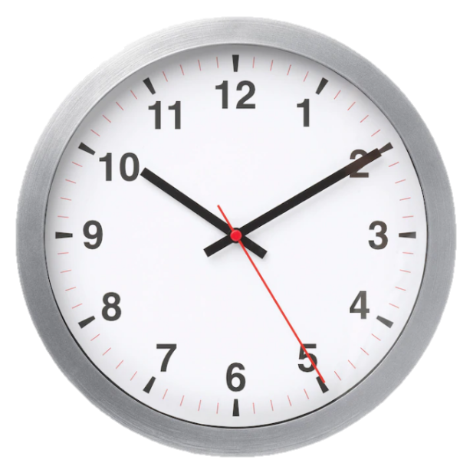
وقتی را برای استراحت اختصاص دهید
با انجام تفریح و اختصاص دادن زمانی کوتاه به سلامت جسمی و روحی خود بیندیشید.
متأسفانه برخی از افراد به ظاهر موفق به شدت درگیر کارهای روزمره خود بوده و به علت اختصاص ندادن زمانی اندک به استراحت و تفریح و همچنین ناتوان بودن در تبدیل کار به تفریح در سنین میانسالی یا در اوج فعالیت‌های اجتماعی و اقتصادی دچار خستگی‌های مفرط روحی و جسمی شده که آنان را از انجام فعالیت‌های مثبت و سازنده بازمی‌دارد

Slide 6

نتایج مثبت تفریح سالم
بهداشت روان
ازدیاد انرژی
بهبود روند ارتباطات اجتماعی
افزایش راندمان و بازدهی فعالیت‌های شغلی
شادی و نشاط
موفقیت افراد

Slide 7

تفریح را تبدیل به کار نکنید
به عنوان مثال این افراد حتی در هنگام سفر با خود کوله‌باری از مشغله‌های کاری را حمل می‌کنند و حین سفر قواعد و چارچوب‌های خشک و غیر قابل انعطاف را به کار می‌برند.
این افراد نه تنها از سفر لذت نمی‌برند بلکه کاری سنگین و خسته‌کننده‌ را هم به انجام می‌رسانند.

Slide 8

پایان
منبع: باشگاه خبرنگاران جوان

